Slide 1

اسم المقرر
صور جوية واستشعار عن بعد
د. أيمن الطعاني
جامعة الملك فيصل
عمادة التعلم الإلكتروني والتعليم عن بعد
1

Slide 2
المحاضره الثانية عشر
العلاقة بين الطاقة المنعكسة و الظواهر الأرضية

Slide 3
هناك علاقة بين الطاقة الالكترومغناطيسية الآتية من الشمس و الظاهرات الطبيعية وكذلك أوراق الأشجار.
أن الطاقة المنعكسة تتغير قيمتها بتغير الظواهر الأرضية (نبات, وأراضى ووديان, وسطح الهضبة) مما يعطى فرصة بمشاهدة العديد من المظاهر الأرضية مع إمكانية تمييزها في الصورة الفضائية وكذلك يلعب اختلاف الموجات في تباين هذه الظاهرات.
وتعد عملية الانعكاس Reflectance هي نتاج التفاعل بين أشكال سطح الأرض مع أشعة الطيف الكهرومغناطيسى, حيث وجد أن لكل جسم قيمة انعكاسية تختلف عن الأجسام الأخرى.

Slide 4
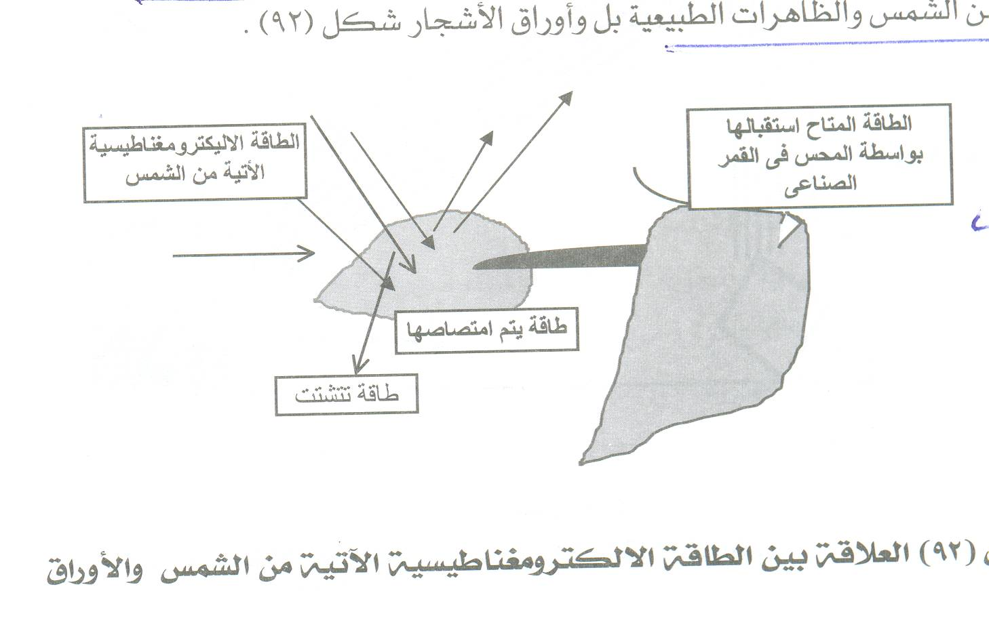

Slide 5
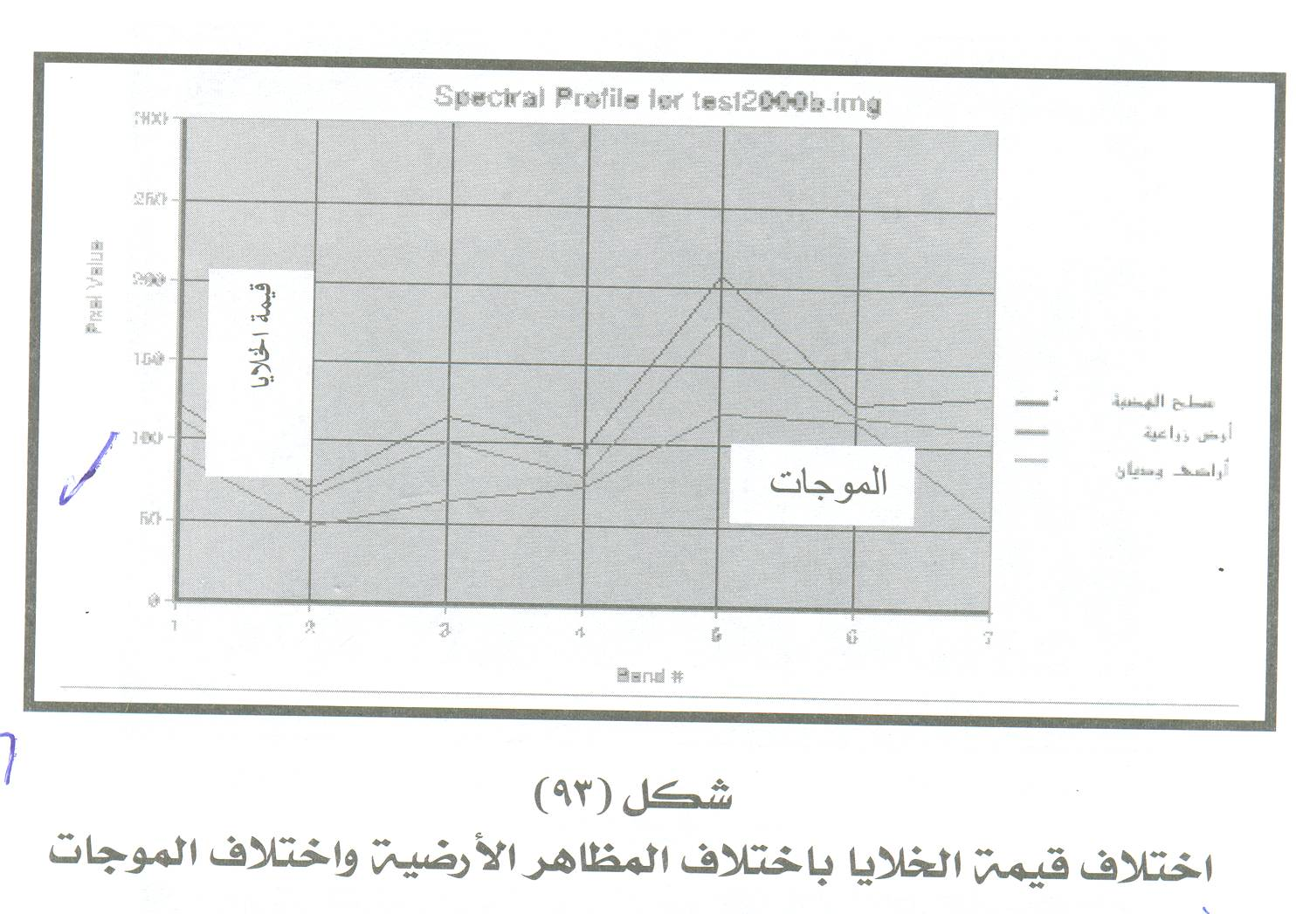

Slide 6
من خلال دراسة الانعكاس للظاهرات المختلفة وجد أن هناك عدة أشكل للانعكاس منها :
الانعكاس التناظري Secular Reflectance
الانعكاس المنتشر Diffused Reflectance

Slide 7
1- الانعكاس التناظري Specula Reflectance
ويظهر الانعكاس التناظري عندما يكون السطح ناعما يعمل كالمرآة, مثل المياه وأنوع من الصخور والتربة وتكون زاوية السقوط تساوي زاوية الانعكاس أو قريبة منها .
ويعد هذا الانعكاس غير مفيد في صور الاستشعار عن بعد, حيث تظهر الأجسام المنعكسة في شكل ضوء مبهر لا يساعد على تمييز الأشياء.

Slide 8
2- الانعكاس المنتشر Diffused Reflectance :
وتكون فيه مظاهر السطح ذات أسطح خشنة, تعكس الإشعاعات في جميع الاتجاهات وتحدد خشونة السطح طول الأوجه الواردة له, ففي المجال المرئي من 3,إلى ,7 ميكرون تكون الأسطح الصخرية سطوحا عاكسة ناعمة على حين تكوون الرواسب الرملية سطوحا خشنة .

Slide 9
خصائص الانعكاس الطيفي للنبات
تقوم الصبغيات في ورقة النبات, وخاصة الكورورفيل بامتصاص الأشعة الواردة بشدة عند مدى موجى من 45, -65, ميكرومتر وقد ساعدت قدرة النبات على امتصاص الأشعة الواردة إلى التعرف على النباتات المصابة حيث يقل في أوراقها القدرة على امتصاص الأشعة مما يقلل الانعكاس عند طول الموجة الحمراء, وبالتالي يكون لون النبات أصفر (أى مزيجا من اللون الأحمر والأخضر).

Slide 10
ويؤثر في مقدار كمية الانعكاس للنبات ما يلي:
التركيب الداخلي لأوراق النبات .
الاختلافات بين النوع الواحد من النبات من حيث الارتفاع والعمر.
تأثير عوامل خارجية على الأوراق مثل وجود غبار عليها يؤدي لتقليل من قيم الانعكاس ويظهر هذا جليا في الصور الخاصة بالمناطق الصحراوية مثل الواحات المصرية.

Slide 11
نظام الاستشعار من بعد
أ‌- نظام فيديو الشعاع المرتد:
يتألف من ثلاث كاميرات تلفزيونية (في لاندسات2,1) تعمل في ثلاثة مجالات ضوئية (الأشعة الخضراء, و الحمراء, وتحت الحمراء المنعكسة ) حيث تتجمع الصورة على أنبوية كاميرات ضوئية حساسة, ويتم مسح هذه الصور بواسطة شعاع إلكتروني, ثم تبث الإشارات الناتجة إلى محطات الاستقبال الأرضية, وتغطى صورة هذه الكاميرات التلفزيونية الثلاثة مساحة 185×185 كيلو متراكما هو الحال في صورة نظام المسح المتعدد المجالات الطيفية (Mss ).

Slide 12
ب‌- نظام المسح المتعدد المجالات الطيفية:(MSS)Multispectral Scanner.
ويستخدم جهاز المسح المتعدد الأطياف مرآة تتذبذب بين زاوية مقدارها 56,11درجة تقوم بعملية مسح إلكتروني (Scanning) لسطح الأرض بمساحة 185×185 كيلو مترا في كل مرة تمثل منظرا واحدا يغطى 225ر34كم2 ويتم تسجيل بياناته على شكل صفوف (rows) من الخلايا أو عناصر الصورة (pixels) (22) ويبلغ عدد هذه الصفوف 234 صفا, وكل صف يضم 3264 خلية (pixel) وكل خلية تمثل 79ر56مترا على سطح الأرض ،وهذه الخلية ( أو عنصر الصورة) تمثل أصغر مساحة يمكن الاستشعار باللاندسات رصدها على سطح الأرض. ومعنى ذلك أنه في المنظر الواحد يتوفر لدينا أكثر من 5 مليون معلومة.

Slide 13
وتقوم أجهز الاستشعار(Sensors) باللاندسات بتسجيل كثافة الأشعة الضوئية المنعكسة من الأجسام الموجودة على سطح الأرض, وذلك في أربعة قنوات أو مجالات طيفية (spectral pands) تحول القيم الأصلية إلي أشارات (ٍSignals) الكترونية, وتبث إلى أجهزة الاستقبال في المحطات بمعدل 15 مليون وحدة في كل ثانية, وتسجيل البيانات عل أشرطة مغناطيسية, ومن ثم يمكن أن يعاد إنتاجها على أجهز الكمبيوتر بعد المعايرة. ويتم عمل تصيح ومعايرة (Calibration) لإزالة أي تشوه هندسي (Distortion) مما يحسن من سلامة الصورة ونوعيتها.

Slide 14
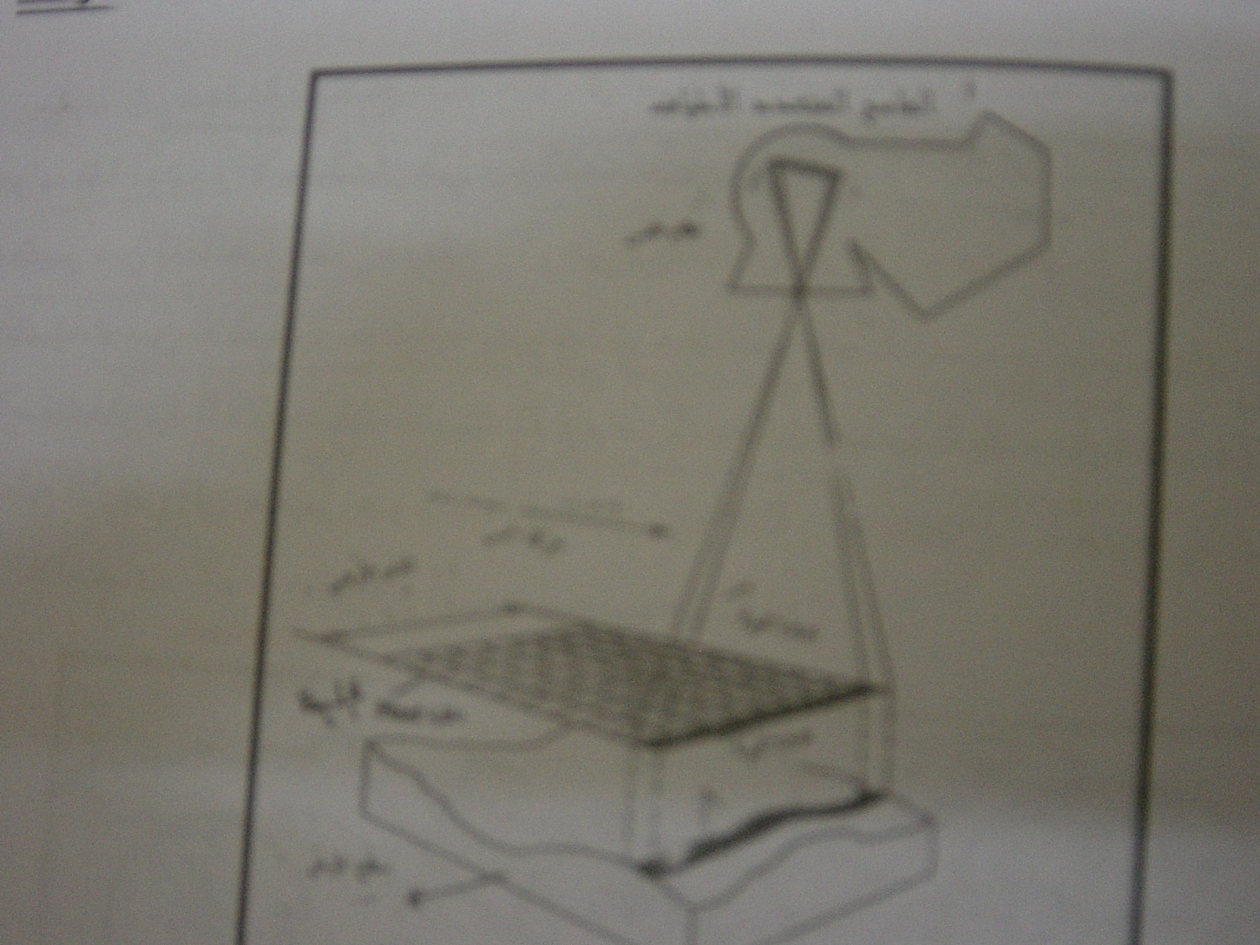

Slide 15
هذا ويلاحظ أن البيانات التي ترسلها أجهزة الاستشعار باللاندسات قد تبتها مباشرة إلى محطات الاستقبال الأرضية في محيط يبلغ قطرة 2800 كيلو مترا, أو تسجل على مسجل بالقمر الصناعي لكي يعيد بثها عندما يصبح في مجال محطة من محطات الاستقبال الأرضية.
أن عملية المسح وتسجيل قياسات الاستشعار المنعكسة من سطح الأرض بواسطة أجهزة الاستشعار في مجالات طيفية متعددة (Mss ) تقوم على أساس أن كل مظهر من المظاهر على سطح الأرض نباتات وتربة وصخور ومياه وغيرها تعكس كميات من الأشعة الضوئية بموجات مختلفة مما يسمح بتسجيلها بواسطة أجهزة الاستشعار في اللاندسات حيث تقوم مرشحات خاصة بفصل الأشعة المنعكسة من سطح الأرض إلى خمس موجات طيفية Spectral bands (هذا في اللاندسات3 أما في اللاندسات1, 2فتوجد أربع موجات فقط).

Slide 16
وفيما يلي المجالات الطيفية وأطوال الموجات الضوئية في المسح المتعدد الأطياف (MSS) في أقمار اللاندسات, نموذجا للمنحنيات البيانية للانعكاسات الطيفية لعدد من المظاهر التي ترتبط باستخدام الأراضي يتضح منه أن النباتات تعكس أكثر أشعة ضوئية في الموجتين الضوئيتين 7.6 وهي في المجالات الطيفية للأشعة تحت الحمراء على حين أن التربة تعكس أكثر في الموجتين 4.5 ( أشعة الضوء المرئي ) وخاصة إذا كانت المياه كدرة.

Slide 17
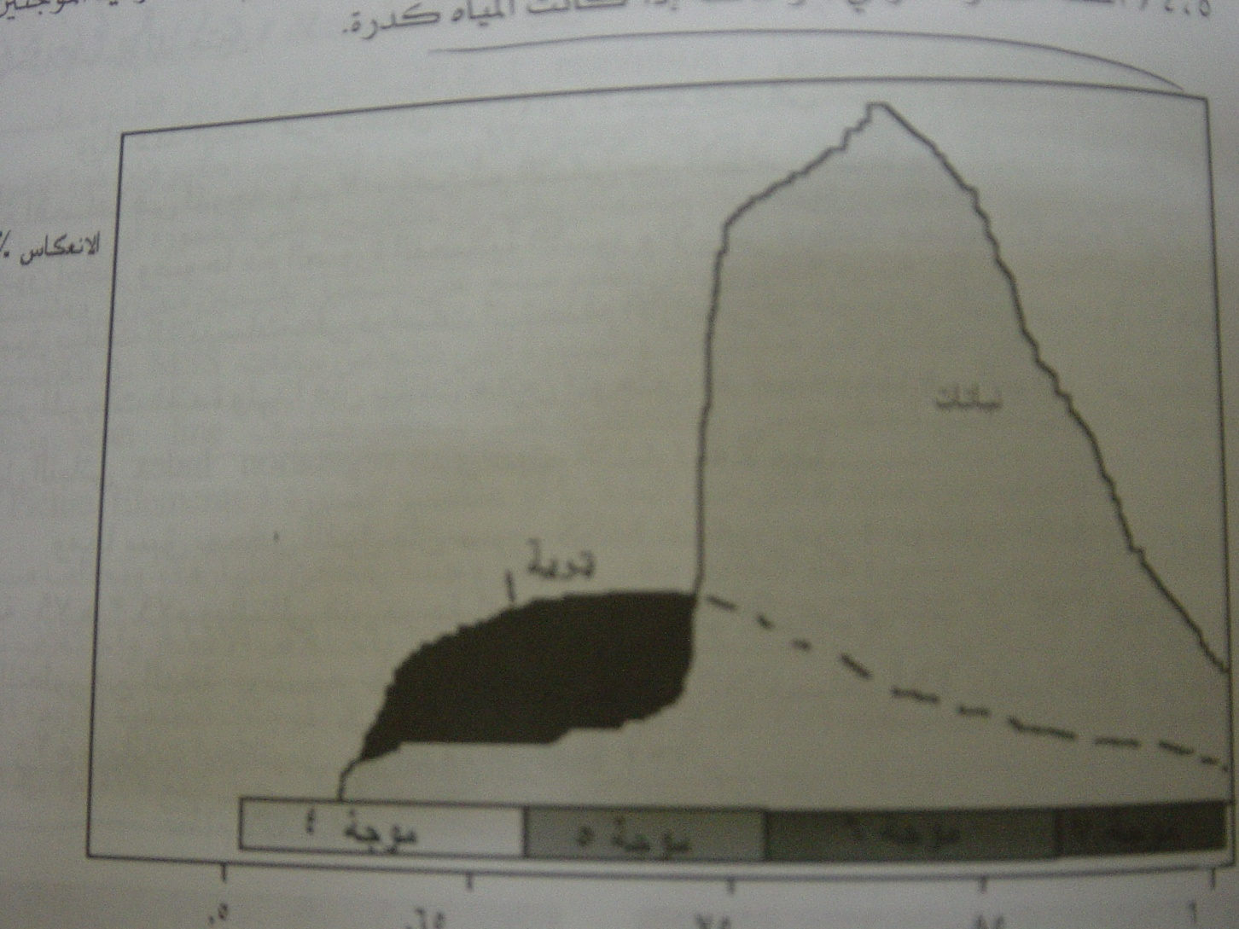

Slide 18
هناك مشكلات تتعلق بتفسير الصور اعتماد على الاختلافات في درجة الظل أو اللون على الصورة, وذلك عندما تعطى أسطح مختلفة انعكاسات طيفية متشابهة خلال موجة من الموجات الضوئية, فعلى سبيل المثال في الموجة رقم5 تعطى النباتات الخضراء الصحية النمو وكذلك الأسطح المائية قيما متشابهة لانعكاسها الضوئية كما أن المواد اللومية الجافة والحشائش الجافة تعطى قيما متشابهة تقريبا في مجال.

Slide 19

بحمد الله

